Slide 1
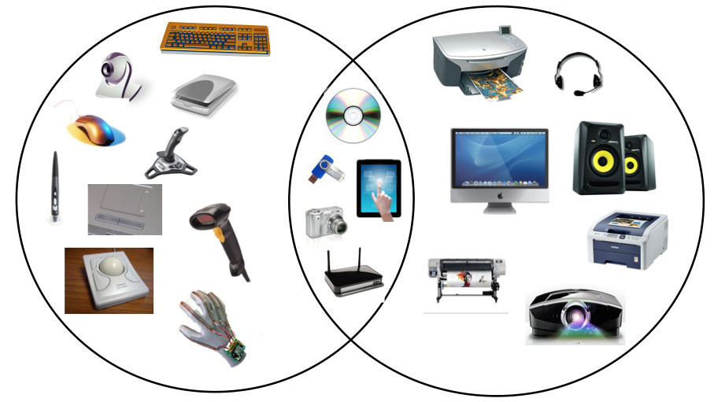
আইসিটি ক্লাসে সবাইকে স্বাগতম

Slide 2
পরিচিতি
মোঃ আইনুল ইসলাম
সহকারী শিক্ষক (আইসিটি)
কল্যাপাড়া আনোয়ারুল উলুম ফাজিল (ডিগ্রি) মাদ্রাসা, কাহালু, বগুড়া।
ই-মেইলঃ aynulislam308@gmail.
মোবাইল নম্বরঃ ০১৭১৯৭৯৩৮৭৭
শ্রেণিঃ সপ্তম
বিষয়ঃ তথ্য ও যোগাযোগ প্রযুক্তি
অধ্যায়ঃ দ্বিতীয়
সময়ঃ ৪৫ মিনিট
তারিখঃ ০০/০০/২০২০

Slide 3
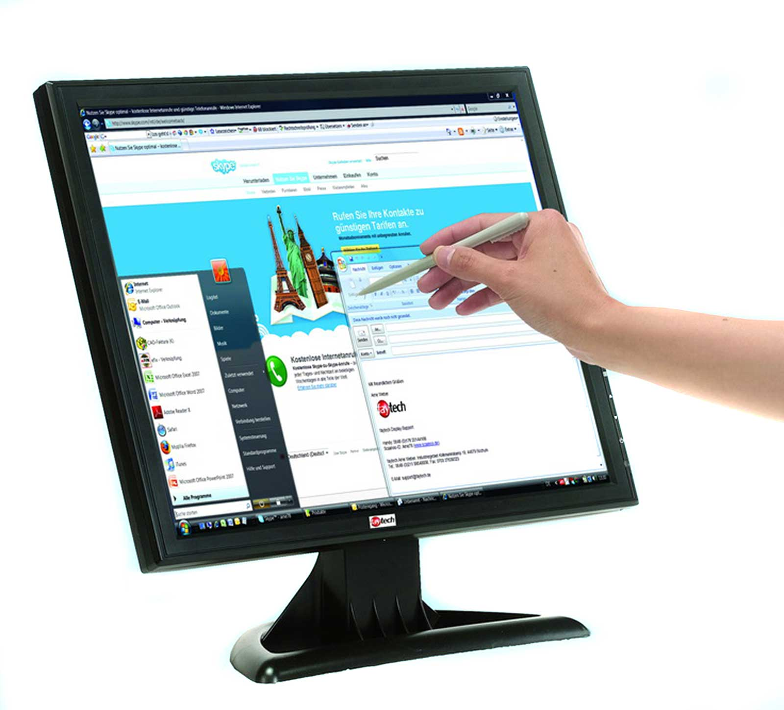
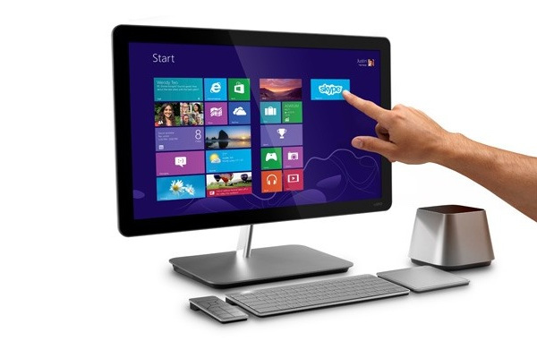
শিক্ষার্থীরা নিচের ছবি দুটি লক্ষ্য কর
এই দুইটি মনিটরের নাম কী?
ইনপুট ও আউটপুট ডিভাইস
টার্চস্কিন
টার্চস্কিন কোন ধরনের ডিভাইস?

Slide 4
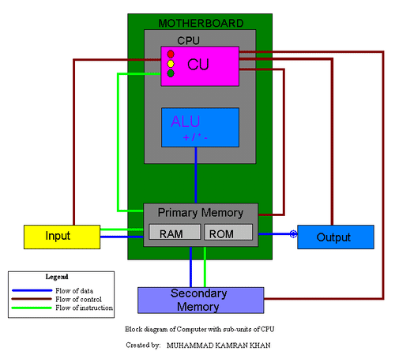
আজকের পাঠ
ইনপুট ও আউটপুট ডিভাইস

Slide 5
এই পাঠ শেষে শিক্ষার্থীরা...
১.
ইনপুট ও আউটপুট ডিভাইস কী তা বলতে পারবে;
শিখনফল
২.
ইনপুট ও আউপুট ডিভাইসের নাম বলতে পারবে;
৩.
বিভিন্ন ইনপুট ডিভাইসের কাজ বর্ণনা করতে পারবে;
৪.
বিভিন্ন আউটপুট ডিভাইসের কাজ বর্ণনা করতে পারবে।

Slide 6
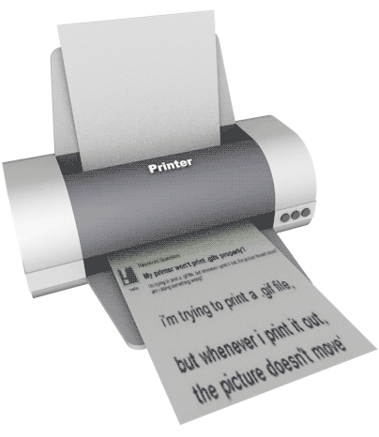
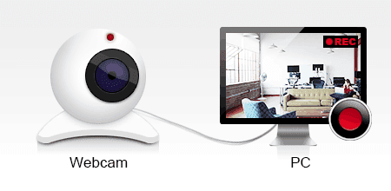
আউটপুট ডিভাইস
ইনপুট ডিভাইস
কম্পিউটারের সাহায্যে কোন কাজ করার জন্য প্রথমে কম্পিউটারকে ঐ কাজের জন্য নিদের্শনা বা তথ্য প্রদান করতে হয়। যে সব যন্ত্রের মাধ্যমে কোনো তথ্যকে প্রক্রিয়া করার জন্য কম্পিউটারে প্রবেশ কিংবা প্রেরণ করা হয়, সেসব যন্ত্রকে ইনপুট ডিভাইস বলে।
আউট অর্থ বাহির। পুট অর্থ রাখা, আউটপুট অর্থ বাহিরে রাখা। কম্পিউটারের কেন্দ্রীয় প্রক্রিয়াকরণ ইউনিট বা সিপিইউ প্রাপ্ত তথ্য বা ইনপুটকে ব্যবহারকারীর দেওয়া নির্দেশ অনুযায়ী প্রক্রিয়াকরণের কাজ সম্পূর্ণ করে। প্রক্রিয়াকরণের কাজ সম্পূর্ণ হওয়ার পর যে সকল যন্ত্রের সাহায্যে ফল পাওয়া যায়, তাকে আউটপুট ডিভাইস বলে।

Slide 7
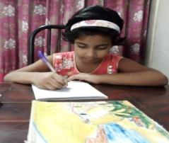
একক
কাজ
ইনপুট ও আউটপুট ডিভাইস বলতে কী বোঝায় লিখ।

Slide 8
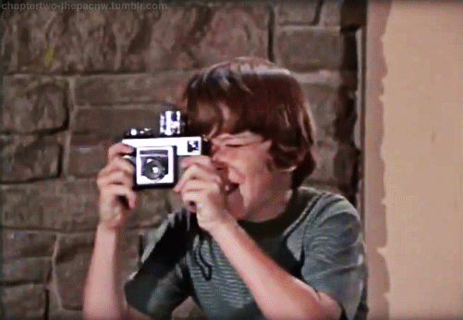
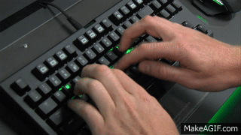
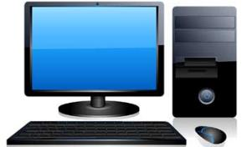
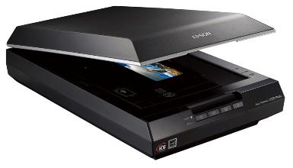
কী বোর্ড
ওয়েব ক্যাম
স্ক্যানার
ডিজিটাল ক্যামেরা
ইনপুট ডিভাইস
স্ক্যানার একটি বহুল ব্যবহৃত ইনপুট ডিভাইস। যে কোন প্রকার ছবি, মুদ্রিত বা হাতে লেখা কোনো ডকুমেন্ট অথবা কোনো বস্তুর ডিজিটাল প্রতিলিপি তৈরি করার যন্ত্রের নাম স্ক্যানার। এ ডিজিটাল প্রতিলিপি বিভিন্ন প্রকারের তথ্য ফাইল আকারে কম্পিউটারে সংরক্ষণ করা যায়।
কম্পিউটারে ইনপুট দেওয়ার প্রধান বহুল ব্যবহৃত যন্ত্র হলো কী বোর্ড । তথ্য ও যোগাযোগ প্রযুক্তির অধিকাংশ যন্ত্রে সাধারণত কী বোর্ডের মাধ্যমে ইনপুট দেওয়া হয়। এ সকল যন্ত্রকে দিয়ে কোনো কাজ করাতে চাইলে যন্ত্রগুলোকে কিছু নির্দেশনা দিয়ে হয়। আমরা যখন কী বোর্ডের বোতাম চেপে যন্ত্রগুলোকে এ নির্দেশনাগুলো দেই। তখন যন্ত্রগুলো আমাদের চাওয়া অনুযায়ী কাজটি করে দেয়। আজকের দিনের আধুনিক কী বোর্ডের ধারণা এসেছে টাইপরাইটার নামের এক ধরণের যন্ত্র থেকে। সাধারণত কী বোর্ডে বর্ণ, সংখ্যা বা বিশেষ কিছু চিহ্ন সারিবদ্ধভাবে বিন্যস্ত থাকে।
আমাদের কাছে খুবই পরিচিত একটি ইনপুট ডিভাইস হচ্ছে ডিজিটাল ক্যামেরা। ডিজিটাল ক্যামেরার প্রচলন অনেক আগে থেকে শুরু হলেও কম্পিউটারের ইনপুট যন্ত্র হিসেবে এর ব্যবহার শুরু হয়েছে অনেক পরে। বর্তমানে প্রায় সকল প্রকার ডিজিটাল ক্যামেরাই কম্পিউটারের ইনপুট যন্ত্র হিসেবে ব্যবহার করা হয়।
ওয়েব ক্যাম ডিজিটাল ক্যামরারই একটি বিশেষ রূপ। সাধারণত ল্যাপটপ কম্পিউটারে ওয়েব ক্যামেরা যুক্ত থাকে। এর মাধ্যমে স্থির চিত্র বা ভিডিও চিত্র কম্পিউটারে ইনপুট হিসেবে প্রবেশ করানো যায়। ওয়ার্ল্ড ওয়াইড ওয়েবে এ ক্যামেরার ব্যাপক ব্যবহারের কারণেই এর নাম ওয়েব ক্যাম।

Slide 9
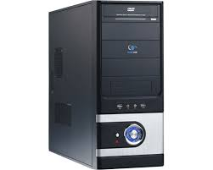
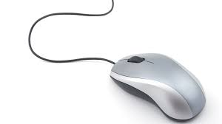
মাউস
মাউস একটি জনপ্রিয় ইনপুট ডিভাইস। একে অনেকে পয়েন্টিং ডিভাইসও বলে থাকে। যারা প্রথম এটি তৈরি করেছে তাদের ধারণা ছিল এটি দেখতে ইঁদুরের মতো, তাই এর নাম দেয়া হয়েছে মাউস। সাধারণত মাউসে দুটি বাটন ও একটি হুইল থাকে। কম্পিউটারে ইনপুট দিতে এ বাটনগুলো বিভিন্নভাবে ব্যবহৃত হয়। কম্পিউটারের মনিটরের পর্দায় মাউসের অবস্থান দেখানো হয় তীরের ফলার মতো একটি পয়েন্টারের মাধ্যমে। মাউসটি নড়াচড়া করা হলে পয়েন্টারটি অবস্থান পরিবর্তন করে। ল্যাপটপ কম্পিউটারের টাচপ্যাড দিয়ে মাউসের কাজ সম্পাদন করা হয়।

Slide 10
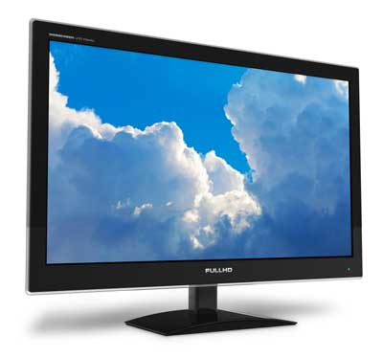
মনিটর
আউটপুট ডিভাইস
প্রিন্টার
মনিটর কম্পিউটারের গুরুত্বপূর্ণ আউটপুট ডিভাইস। মনিটর দেখতে অনেকটা টেলিভিশনের মতো। এটি কম্পিউটারের তথ্য প্রদর্শনের একটি মাধ্যম বা গ্রাফিক্স কার্ড থেকে প্রাপ্ত সংকেতকে যথাযথ রুপান্তরের পর নিজস্ব স্ক্রিন বা পর্দায় দেখায়। নানা আকৃতির এবং নানা ডিজাইনের মনিটর বাজারে পাওয়া যায়। আগে সিআরটি মনিটর সবচেয়ে বেশি ব্যবহার হতো। বর্তমানে দেখতে আকর্ষণীয় এবং পাতলা এলসিডি বা এলইডি মনিটর ব্যবহার সবচেয়ে ভালো।
প্রিন্টার কম্পিউটারের একটি জনপ্রিয় আউটপুট ডিভাইস। কম্পিউটারে প্রসেসিং করার পর এর আউটপুট কাগজে ছাপানোর জন্য প্রিন্টার ব্যবহৃত হয়। ডিজিটাল ক্যামেরায় তোলা ছবিও প্রিন্টারের মাধ্যমে প্রিন্ট করা হয়। সাধারণত ব্যবহারিক দিক থেকে তিন ধরনের প্রিন্টার পাওয়া যায়। যথাঃ ডট ম্যাট্রিক্স প্রিন্টার, ইঙ্কজেট প্রিন্টার, লেজার প্রিন্টার।

Slide 11
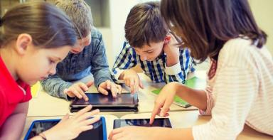
দলীয়
কাজ
তিনটি করে ইনপুট ও আউটপুট ডিভাইসের নাম লিখ।

Slide 12
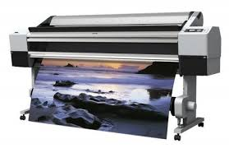
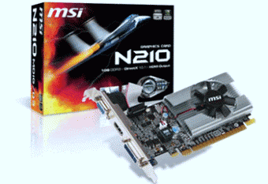
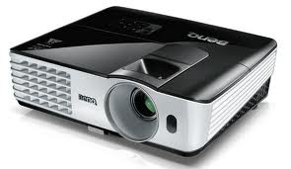
স্পিকার
গ্রাফিক্স কার্ড
প্লটার
মাল্টিমিডিয়া প্রজেক্টর
মাল্টিমিডিয়া প্রজেক্টর হলো একটি ইলেকট্রো অপটিক্যাল যন্ত্র। এর সাহায্যে কম্পিউটারের কোনো তথ্য, টিভি প্রোগ্রাম কিংবা কোনো সিনেমা বড় স্ক্রিনে উপস্থাপন করে দেখা যায়। মাল্টিমিডিয়া প্রজেক্টর প্রেজেন্টেশনের কাজে বেশি ব্যবহার করা হয়। মাল্টিমিডিয়া প্রজেক্টর সাধারণত দুই প্রকার, এলসিডি ও এলইডি প্রজেক্টর।
যে কার্ডের মাধ্যমে কম্পিউটারে ইনপুটকৃত তথ্য মনিটরে দেখা যায় তাকে গ্রাফিক্স কার্ড বলে। একে অনেক সময় ভিডিও কার্ড, ডিসপ্লে কার্ড বা গ্রাফিক্স এডাপ্টার বলা হয়। গ্রাফিক্স কার্ডের উন্নতির ফলে আমরা একেবারে জীবন্ত ও বাস্তব ছবি দেখতে পারি।
স্পিকার একটি আউটপুট ডিভাইস। সাউন্ড কার্ড বা রিসিভার থেকে সৃষ্টি বৈদ্যুতিক তরঙ্গকে শ্রবণযোগ্য শব্দ তরঙ্গ রুপান্তরিত করাই স্পিকারের কাজ। মাল্টিমিডিয়া কম্পিউটারের অত্যাবশ্যকীয় যন্ত্র হলো স্পিকার। স্পিকার কম্পিউটারের ভিতরে স্থাপিত অবস্থায় থাকতে পারে আবার বাইরে লাগানো যায়। স্পিকার দুই প্রকার যথাঃ তারযুক্ত ও তারবিহীন (ব্লুটুথ) স্পিকার।
প্লটার ও একটি আউটপুট ডিভাইস। আর্কিটেকচারাল নকশা, মানচিত্র বা গ্রাফের নিখুঁত ও অনেক বড় কাগজে প্রিন্ট করার ক্ষেত্রে এটি ব্যবহৃত হয়।

Slide 13
মূল্যায়ন
সঠিক উত্তরের জন্য এখানে ক্লিক করুন
বহুনির্বাচনী প্রশ্ন
১। মনিটরের সাইজ হিসাবে ধরা হয় কোনটি কে?
১। কীবোর্ডের সাহায্যে কম্পিউটারে---------------
√
(ক) দৈর্ঘ্যকে
(ক) তথ্য দেওয়া যায়
(খ) ফলাফল জানা যায়
(খ) প্রস্থকে
√
(গ) কর্ণকে
(গ) মুছে ফেলা যায়
(ঘ) ক্ষেত্রফলকে
(ঘ) সংরক্ষণ করা যায়

Slide 14
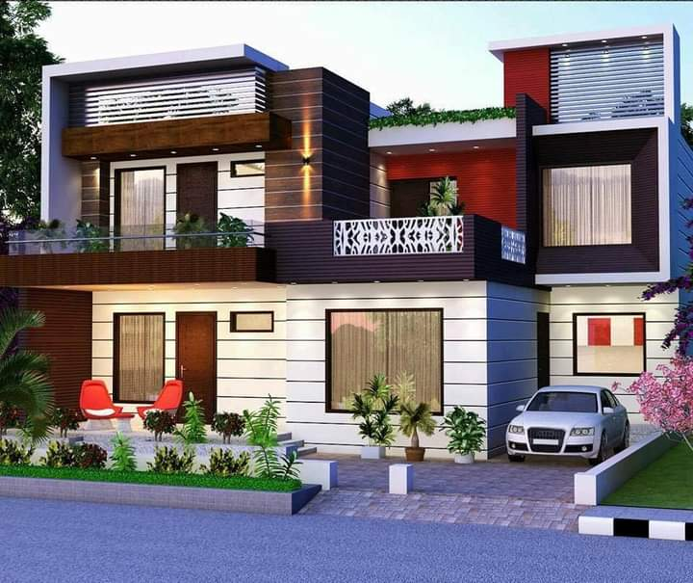
বাড়ীর
কাজ
কীবোর্ড ও প্রিন্টারের কাজ কী? তা লিখে নিয়ে আসবে।

Slide 15
সবাইকে ধন্যবাদ

